Slide 1
Conferinta de diseminare a rezultatelor implementarii CAF - Municipiul Ploiesti - 30 mai 2019
Asigurarea performanței și managementului calității în Municipiul Ploiești - Cod SMIS 120801
Competența face diferența! Proiect selectat în cadrul Programului Operațional Capacitate Administrativă cofinanțat de Uniunea Europeană, din Fondul Social European

Slide 2
Scopul si obiectivele proiectului
Obiectivul general: introducerea/extinderea de sisteme, instrumente si procese de managementul calitatii si performantei, precum ISO 9001:2015 si CAF (Cadrul comun de autoevaluare a modului de functionare a institutiilor publice), la nivelul Municipiului Ploiesti, a serviciilor descentralizate si subordonate.
Durata proiectului: 16 de luni, in intervalul 7 martie 2018 – 6 iulie 2019
Pregatirea corespunzatoare a grupului tinta va sprjini activitatile de dezvoltare si de sustinere a unui management performant, prin dezvoltarea practicilor de management si prin consolidarea unei capacitati sustinute de formare pentru administratia publica din Municipiul Ploiesti.
Dezvoltarea resurselor umane reprezinta unul dintre elementele fundamentale ale cresterii accesului la servicii accesibile, durabile si de inalta calitate si de asemenea reprezinta pilonul incluziunii sociale.
Asigurarea performanței și managementului calității în Municipiul Ploiești - Cod SMIS 120801
Competența face diferența! Proiect selectat în cadrul Programului Operațional Capacitate Administrativă cofinanțat de Uniunea Europeană, din Fondul Social European

Slide 3
Obiectivele specifice
OS 1: Extinderea sistemului de management al calitatii ISO 9001:2015 la nivelul Municipiului Ploiesti, serviciilor descentralizate si subordonate.
OS 2: Introducerea si implementarea unui sistem de management al calitatii si performantei CAF la nivelul Municipiului Ploiesti, serviciilor descentralizate si subordonate.
OS 3: Dezvoltarea abilitatilor si cunostintelor a 50 de persoane din personalul Municipiului Ploiesti, serviciilor descentralizate si subordonate, pentru asigurarea managementului calitatii si performantei la nivel local.
Asigurarea performanței și managementului calității în Municipiul Ploiești - Cod SMIS 120801
Competența face diferența! Proiect selectat în cadrul Programului Operațional Capacitate Administrativă cofinanțat de Uniunea Europeană, din Fondul Social European

Slide 4
Cadrul comun de autoevaluare (CAF)
Cadrul comun de autoevaluare (CAF) reprezinta un instrument de management al calității totale (TQM) dezvoltat de sectorul public, inspirat de Modelul de Excelență al Fundației Europene pentru Managementul Calității (EFQM).
Acesta se bazează pe premisa că rezultatele excelente referitoare la performanța organizațională, sunt realizate prin intermediul leadershipului care conduce strategia și planificarea, personalul, parteneriatele, resursele și procesele.
Asigurarea performanței și managementului calității în Municipiul Ploiești - Cod SMIS 120801
Competența face diferența! Proiect selectat în cadrul Programului Operațional Capacitate Administrativă cofinanțat de Uniunea Europeană, din Fondul Social European

Slide 5
Cadrul comun de autoevaluare (CAF)
CAF își propune să fie un catalizator pentru procesul de îmbunătățire totală în cadrul organizației și are cinci scopuri principale:
- să introducă administrațiile publice în cultura excelenței și a principiilor TQM (management al calității totale);
- să le îndrume progresiv către un ciclu PDCA (PEVA) complet (Planifică, Execută, Verifică, Acționează);
- să faciliteze autoevaluarea unei organizații publice pentru a obține un diagnostic și o identificare a acțiunilor de îmbunătățire;
- să acționeze ca o punte de legătură între diversele modele utilizate în managementul calității, atât în sectorul public, cât și în cel privat;
să faciliteze învățarea continuă și schimbul de experiență între diferite organizații din sectorul public.
Organizațiile care încep să implementeze CAF au dorința de a crește spre excelență în performanța lor și doresc să introducă o cultură a excelenței în cadrul organizației.
Asigurarea performanței și managementului calității în Municipiul Ploiești - Cod SMIS 120801
Competența face diferența! Proiect selectat în cadrul Programului Operațional Capacitate Administrativă cofinanțat de Uniunea Europeană, din Fondul Social European

Slide 6
Structura modelului CAF
Identifică aspectele principale necesare a fi luate în considerare în orice analiză organizațională
„Factori determinanți (Facilitatori)“: determină ceea ce face organizația și modul în care aceasta își realizează activitățile pentru a obține rezultatele dorite.
„Rezultatele” obținute în domeniile cetățenilor / clienților, al personalului, al responsabilității sociale și al performanțelor-cheie sunt măsurate prin măsurători de percepție și de performanță.
Integrarea concluziilor din evaluarea factorilor determinanți și rezultate în practicile manageriale constituie ciclul continuu de inovare și învățare care însoțește organizațiile în drumul lor spre excelență.
Asigurarea performanței și managementului calității în Municipiul Ploiești - Cod SMIS 120801
Competența face diferența! Proiect selectat în cadrul Programului Operațional Capacitate Administrativă cofinanțat de Uniunea Europeană, din Fondul Social European

Slide 7
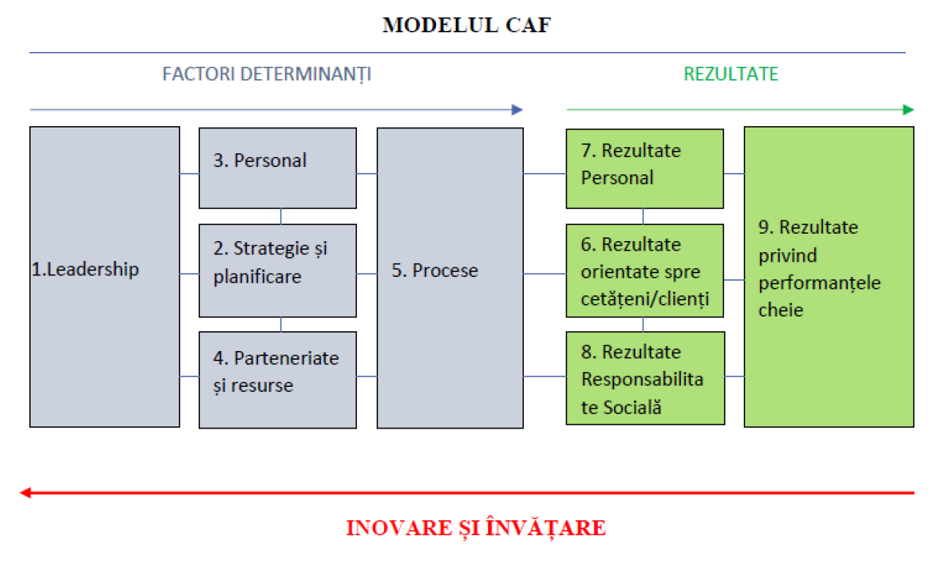
Structura modelului CAF
Asigurarea performanței și managementului calității în Municipiul Ploiești - Cod SMIS 120801
Competența face diferența! Proiect selectat în cadrul Programului Operațional Capacitate Administrativă cofinanțat de Uniunea Europeană, din Fondul Social European

Slide 8
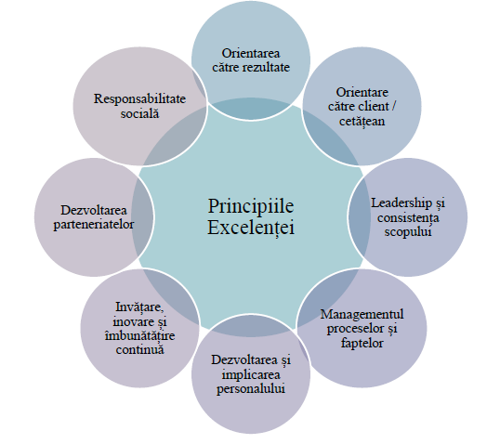
Cele 8 principii de excelență
Ca instrument al managementului calității totale, CAF subscrie la conceptele fundamentale de excelență definite inițial de EFQM (Modelul de Excelență al Fundației Europene pentru Managementul Calității), le traduce în contextul sectorului public și urmărește îmbunătățirea performanței organizațiilor publice pe baza acestor concepte.
Aceste principii fac diferența între organizația publică birocratică tradițională și cea orientată spre calitatea totală.
Asigurarea performanței și managementului calității în Municipiul Ploiești - Cod SMIS 120801
Competența face diferența! Proiect selectat în cadrul Programului Operațional Capacitate Administrativă cofinanțat de Uniunea Europeană, din Fondul Social European

Slide 9
Valorile comune ale sectorului public european
Pe lângă interpretarea specifică a principiilor de excelență pentru sectorul public, managementul public și calitatea în sectorul public au o serie de condiții unice în comparație cu sectorul privat. Ele presupun precondiții de bază comune pentru cultura socio-politică și administrativă europeană:
legitimitatea (democratică și parlamentară),
statul de drept și comportamentul etic bazat pe valori comune și principii precum deschiderea, responsabilitatea,
participarea, diversitatea, echitatea, justiția socială, solidaritatea,
colaborarea și parteneriatele - toate aspectele care trebuie luate în considerare în timpul evaluării.
Deși CAF se axează în principal pe evaluarea managementului performanței și pe identificarea cauzelor sale organizatorice pentru a face posibilă o îmbunătățire, scopul final este de a contribui la buna guvernare.
Asigurarea performanței și managementului calității în Municipiul Ploiești - Cod SMIS 120801
Competența face diferența! Proiect selectat în cadrul Programului Operațional Capacitate Administrativă cofinanțat de Uniunea Europeană, din Fondul Social European

Slide 10
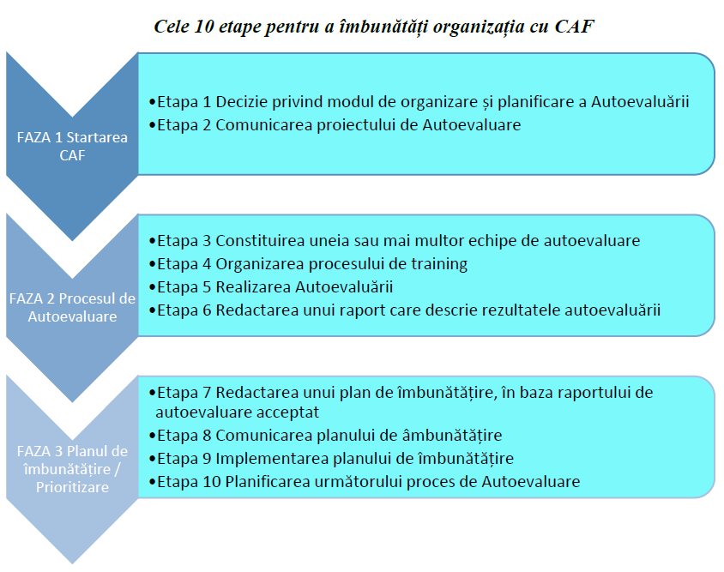
Etapele implementarii CAF
Asigurarea performanței și managementului calității în Municipiul Ploiești - Cod SMIS 120801
Competența face diferența! Proiect selectat în cadrul Programului Operațional Capacitate Administrativă cofinanțat de Uniunea Europeană, din Fondul Social European

Slide 11
Cadrul comun de autoevaluare in Municipiul Ploiesti
Activitatea 3 - Introducerea instrumentului de management al calitatii si performantei CAF in Municipiul Ploiesti, serviciile
descentralizate si subordonate, in concordanta cu Planul de actiuni pentru implementarea etapizata a managementului
calitatii in autoritati si institutii publice
Subactivitate 3.1 - Derularea unui schimb de experienta cu autoritati/institutii/organisme publice transnationale, in vederea introducerii instrumentului de management al calitatii si performantei CAF
Subactivitate 3.2 Elaborarea documentatiei necesare pentru implementarea instrumentului de management al calitatii si performantei CAF in Municipiul Ploiesti, serviciile descentralizate si subordinate
Subactivitate 3.3 Implementarea instrumentului de management al calitatii si performantei CAF in Municipiul Ploiesti, serviciile descentralizate si subordonate si realizarea Planului de actiuni de îmbunatatire a institutiei
Subactivitate 3.4 Realizarea si implementarea sistemului de monitorizare a planului de actiuni de imbunatatire a Municipiului Ploiesti, a serviciilor descentralizate si subordonate
Asigurarea performanței și managementului calității în Municipiul Ploiești - Cod SMIS 120801
Competența face diferența! Proiect selectat în cadrul Programului Operațional Capacitate Administrativă cofinanțat de Uniunea Europeană, din Fondul Social European

Slide 12
Rezultate obtinute pentru Activitatea 3
Subactivitate 3.1: 12 persoane (2 experti CAF si 10 angajati ai Primariei Municipiului Ploiesti si altor institutii aflate in subordinea Primariei) au participat la schimbul de experienta in perioada 18.02.2019 – 22.02.2019, in Regiunea Puglia, Italia, tara europeana care are deja experienta in implementarea CAF, in vederea schimbului de know-how si dezvoltarii unor valori comune in sectorul public european. Subactivitate 3.2: - A fost elaborată și redactată analiza privind oportunitatea autoevaluării CAF și definirea autoevaluării - A fost elaborat, redactat și înaintat spre asumare angajamentul managementului privind implementarea CAF - Au fost elaborate și redactate chestionare - "Fișă evaluare individuală" pentru toate cele 9 criterii, respectiv subcriterii - S-a realizat procedura de lucru privind metodologia de autoevaluare CAF - S-a realizat broşura de prezentare CAF - S-a redactat un material de instruire privind procedura de evaluare CAF - A fost redactat, înaintat spre aprobare și aprobat „Planul de acțiuni de îmbunătățire” Subactivitate 3.3: - S-a realizat un „Plan monitorizare implementare acţiuni de îmbunătăţire”, aşa cum rezulta din Procedura de lucru privind metodologia de evaluare CAF - Au fost elaborate doua chestionare: unul pentru angajatii PMP – cu scopul identificarii problemelor şi necesitatilor organizationale din perspectiva angajatilor, altul pentru cetateni – pentru stabilirea nivelului general de satisfactie cu privire la activitatea PMP precum si pentru prioritizarea problemelor cetatenesti de rezolvat - S-a întocmit şi distribuit tuturor experţilor evaluatori Planul de acţiuni de îmbunătăţire a Primăriei Municipiului Ploieşti privind implementarea CAF în sensul implementării măsurilor dispuse, în vederea monitorizărilor ce vor fi realizate în cadrul activităţii 3.4
Asigurarea performanței și managementului calității în Municipiul Ploiești - Cod SMIS 120801
Competența face diferența! Proiect selectat în cadrul Programului Operațional Capacitate Administrativă cofinanțat de Uniunea Europeană, din Fondul Social European

Slide 13
Activitati in derulare
Subactivitate 3.4 Realizarea si implementarea sistemului de monitorizare a planului de actiuni de imbunatatire a Municipiului Ploiesti, a serviciilor descentralizate si subordonate Subactivitatea 2.3: Monitorizarea derularii sistemului de management al calitatii ISO 9001:2015 in Municipiul Ploiesti, a serviciilor descentralizate si subordonate si diseminarea rezultatelor aferente: Organizare 2 mese rotunde cu 40 de participanti in vederea monitorizarii recertificarii ISO 9001:2015 – partener Asociatia PARTNET - 1 Conferinta de diseminare a rezultatelor recertificarii ISO 9001:2015, cu 30 de persoane informate asupra beneficiilor ISO 9001:2015 si asupra principiilor orizontale privind egalitatea de sanse si dezvoltarea durabila
Asigurarea performanței și managementului calității în Municipiul Ploiești - Cod SMIS 120801
Competența face diferența! Proiect selectat în cadrul Programului Operațional Capacitate Administrativă cofinanțat de Uniunea Europeană, din Fondul Social European

Slide 14
Valorificarea rezultatelor proiectului
Prin activitatile sale, proiectul va asigura beneficii si progres in ceea ce priveste atat grupul tinta, cat si cetatenii.
Astfel, prin crearea unei institutii publice moderne, adaptata la standarde europene, promovand managementul calitatii si performantei, cetatenii vor dezvolta o incredere ridicata fata de directiile Primariei, serviciilor descentralizate si subordonate. Cresterea transparentei, eticii si integritatii la nivelul autoritatilor si institutiilor publice, vor deveni primordiale la nivelul Municipiului Ploiesti. Transparenta urmareste asigurarea unui acces mai larg al cetatenilor la informatiile si documentele aflate in posesia institutiilor statului, participarea cetatenilor la procesul decizional si asigurarea legitimitatii, eficacitatii si responsabilitatii administratiei fata de cetatean.
Prin mentinerea ISO 9001:2015 si CAF, Municipiul Ploiesti va deveni un model de management al calitatii si performantei.
Dupa finalizarea proiectului, rezultatele acestuia vor fi transferate astfel:
cunostintele/informatiile/competentele dezvoltate de grupul tinta in cadrul proiectului vor putea fi utilizate de aceste persoane pentru a deveni competitivi si de a monitoriza ISO 9001:2015 si CAF si a se adapta la cerintele si tendintele economiei,
schimbarea de atitudini si comportamente datorate proiectului se vor reflecta in influente pozitive asupra familiei si prietenilor, in special din perspectiva ocuparii pe piata muncii, a atitudinii orientate spre dezvoltare durabila si egalitate de sanse,
Din punct de vedere institutional, dupa finalizarea implementarii proiectului, fiecare organizatie va beneficia de know how-ul acumulat in cadrul proiectului. Rezultatele vor fi transferate catre membrii organizatiilor facand ca aceste entitati sa devina mai puternice si mai calificate pentru noi abordari integrate ale problemelor cu care se confrunta societatea.
Asigurarea performanței și managementului calității în Municipiul Ploiești - Cod SMIS 120801
Competența face diferența! Proiect selectat în cadrul Programului Operațional Capacitate Administrativă cofinanțat de Uniunea Europeană, din Fondul Social European

Slide 15
Va multumesc,
Milena Perpelea
Manager proiect
Email: al21@ploiesti.ro
Asigurarea performanței și managementului calității în Municipiul Ploiești - Cod SMIS 120801
Competența face diferența! Proiect selectat în cadrul Programului Operațional Capacitate Administrativă cofinanțat de Uniunea Europeană, din Fondul Social European

